Slide 1
构式语法的论元结构分析理论
北京大学哲学系 郑 植
2016.4.12

Slide 2
对生成语法的反思
主义之争：语言能力是先天具备的还是后天习得的？
如果是先天具备的，那么语法是独立自足的体系
如果是后天习得的，那么语法基于人的经验与认知
方法之争：
用数学手段或工具构建语言的规则体系，尽可能使该规则体系做到描写的充分性和解释的充分性
构建语言的认知模型，尽可能使该模型做到描写的充分性和解释的充分性
生成学派的主要问题
规则的复杂性与可理解性
语法独立性问题
人在语言中的地位和作用

Slide 3
什么是构式（Construction）
Goldberg（1995，2006）
C 是一个构式当且仅当 C 是一个形式—意义的配对〈F_{i}，S_{i}〉，且 C 的形式（F_{i}）或意义（S_{i}）的某些方面不能从 C 的构成成分或其他先前已有的构式中得到完全预测。
某些语言格式可以预测，但只要它们出现的频率足够高，这些格式仍会被语言使用者存储为构式。

Slide 4
什么是构式（Construction）
构式的例子
语素：pre-, -ing
词：cat, and, avocado (鳄梨), anaconda (蟒蛇)
复杂词：daredevil (莽汉), shoo-in (稳操胜券者)
复杂词（部分填充的）：[N-s] (规则名词复数)
熟语：going great guns (非常成功), give the Devil his due (对坏人也要公平处置)
熟语（部分填充的）：jog <someone's> memory (使某人突然记起)
共变条件构式：The X-er the Y-er
双及物构式：Sub V Obj₁ Obj₂
被动构式：Sub aux VPpp (PP_{by})

Slide 5
词汇主义者的质疑
构式具有独立的意义。该意义属于构式本身，而非构式中的词汇。
词汇主义者认为句法变换所起的大部分作用最好放在词库里处理。例如，词汇规则可以更好地解释被动转换、致使转换和与格转换。
一般认为，动词本身在这些变换中起着支配性的地位。
不能仅凭动词本身来确定某个表达式的可接受性。
This room was slept in by George Washinton.
?*This room was slept in by Mary.
Joe cleared Sam a place on the floor.
*Joe cleared Sam the floor.
构式的解释：1-2. 被动构式强调主语受影响；3-4. 双及物构式要求 Obj1 收到 Obj2。

Slide 6
动词和构式的互动1——动词的意义
意义是相对于情景而言的。（Fillmore，1977a）
Goldberg（1995）：我们认为意义通常被定义为与某个特定的背景框架（frame）或情景（scene）相联，且该框架或情景自身有着高度的组织。我所使用的术语（框架和情景），按照Fillmore（1975，1977b）的定义，指的是一个理想化的“一致的个体化的感知、记忆、经验、行动或客体”。
ceiling 和 roof 的区别：视角不同
land 和 ground 的区别：与之“对偶”的概念不同
bachelor：未婚成年男性？
需要特定的婚姻观
“弦”与“直角三角形”基于同一个“基底”（base）框架，区别在于框架中被凸显/显影/侧重（profile）的方面不同。

Slide 7
Lakoff（1987）认为许多概念是通过一组不同的框架，或“理想化的认知模型”（idealized cognitive models）而定义的。
母亲
分娩模型：分娩的人
基因模型：为后代提供基因的女性
养育模型：养育儿童的女性
婚姻模型：父亲的妻子
家谱模型：关系最近的女性长辈
我是被领养的，不知道真正的母亲是谁。
我不太会抚养孩子，因此不知道能不能成为一个合格的母亲。
当我还是胎儿时，我真正的母亲就死了。
我有一个基因母亲，是她捐献的卵子，然后移植到我真正的妈妈的子宫里。

Slide 8
动词的意义和名词的意义没有什么本质上的不同。
名词用作动词，动词用作名词
像名词一样，动词也包含框架语义的意义；也就是说，动词的意义必须参照包含了丰富世俗知识和文化知识的背景框架。
结婚（marry）：与一个配偶举行宗教仪式，导致法律身份的变化，并愿与该配偶处于夫妻关系中，共同相处直至其中一方死亡。
暴乱（riot）：三个或更多的人，作为一个团体行动，以一种不合法的或攻击性的方式从事与文化准则不符的活动，通常有意造成政治上的影响。
离婚（divorce）、复仇（avenge）、传唤（subpoena）……
以前一般认为，动词的细节与论元的句法表达无关。
跑：并不关注跑的细节，只关注路径、结果等。
迅速地跑进房间 跑得满头大汗
？缓慢地跑进房间 ？跑得昏昏欲睡

Slide 9
Goldberg（1995）：如果我们希望最终解释语言中比论元的句法表达更宽广的领域，我们必须借助于更丰富的语义结构的概念。……用仅包含了与“句法有关”的动词意义对构式进行解读是远远不够的。
霍舍尔吻了鲍琳达。鲍琳达打了霍舍尔一耳光。霍舍尔灰溜溜地走了。
霍舍尔以 M1 的方式对鲍琳达做出动作。鲍琳达以 M2 的方式对霍舍尔做出动作。霍舍尔以 M3 的方式移动。
解读为以上的意义是远远不够的。
需要普遍的框架语义知识来解释正确的推论。
吃一口饼 → 咬一口饼
跳过裂缝 → 没有触碰裂缝
爬过裂缝 → 触碰到了裂缝

Slide 10
动词和构式的互动2——构式的意义
构式具有多义性：构式并非只有一个固定不变的、抽象的意义，而是通常包括许多密切联系的意义，这些意义共同构成一个家族。
英语双及物表达式通常表示施事论元做出动作致使一个客体（实际上成功地）转移给接受者。双及物构式的各种意义都围绕这个意义，但彼此之间又有些微的差别。
制造类、义务类、未来领有类、允许类、拒绝类
构式的意义：中心意义——关联意义
双及物构式的中心意义可以被看作是施事主语成功地致使一个客体转移给接受者
具体的、字面的意义比抽象的、隐喻的意义更基本
上述各种意义与双及物构式的关系是约定俗成的，而且是不可预测的。
例如，含有制造义的动词出现在双及物构式中，这一点首先不可预测；此外，含有制造义的动词的双及物构式是表示有意的转移而非实际的转移或普遍的施益（benefaction），这一点也不可预测。因此，上述各种不同的可能意义应分别罗列标明。

Slide 11
猜词义：
She topamazed him something.
Goldberg的“试验”
6/10的受试认为是give
根据英语《词汇频率手册》，make＞get＞take＞tell＞give
give与双及物构式的密切联系

Slide 12
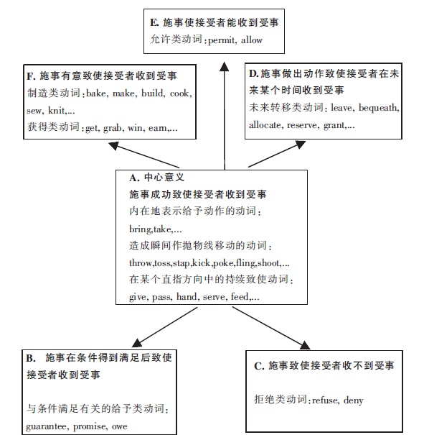

Slide 13
一个小句层面的构式可以看作是一个与人类经验有关的情景。
例如某人致使某物改变处所（致使—移动构式）、发动者（instigator）致使某物改变状态（动结构式）、发动者在困难的情况下移动（way构式）。
情景编码假设：与基本句子类型对应的构式把与人类经验有关的基本事件类型编码为这些构式的中心意义。
角色的特定组合表示与人类经验有关的情景，并且与论元结构构式相联，因此构式的作用是把世界划分为各不相同的并被系统分类的事件类型。
另一方面，动词与丰富的框架语义意义相联。动词和构式之间的相互参照是必要的，因此实际上动词含有与其相联的事件类型的信息。
儿童语言中的“通用动词”（go, make, put, do, get等）
它们的意义与论元结构构式的意义极其相似
从“原型情景”拓展到其他情景

Slide 14
动词和构式的互动3——动词和构式的整合
框架角色与论元角色
动词与具体的框架角色相联
构式则与论元角色（例如施事、受事、目标）相联
框架角色同论元角色进行“熔合”

Slide 15
动词框架角色的侧重
确定动词的基本意义
No ______ing occured. 测试动词的基本框架角色
动词的词汇意义决定其框架语义知识中的哪些方面必须得到侧重。
侧重由词汇本身决定，与语境无关。
侧重的不同反映动词间的主要差别。

Slide 16
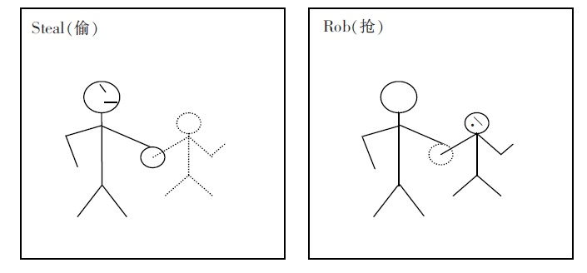
rob与steal
Jesse robbed the rich.
*Jesse stole the rich.
*Jesse robbed a million dollars.
Jesse stole a million dollars.
rob —— thief target goods
Obj
steal —— thief target goods
Obj

Slide 17
rob和steal的框架可以进行更细致的区分。
rob强调受害者受到严重负面影响，而steal并不十分强调受害者
I stole a penny from him.
? I robbed him of a penny.
I robbed him of his last penny.
steal的目标角色不必是人，可以仅仅是一个来源
He stole money from the safe.
*He robbed the safe of the money.
rob —— robber victim goods
steal —— stealer source goods
像“受害者”一类的参与者角色受到动词表示的动作的直接影响，因此可以被看作是更普遍的“受事”角色的实例：受事在所有的语言和词项中都是被侧重角色的主要候选。另一方面，“来源”则很少得到词汇的侧重。
施事和受事一般是侧重的最佳候选。

Slide 18
构式论元角色的侧重
每一个被联接到直接语法功能项的论元角色在构式中都得到侧重。
双及物构式：CAUSE-RECIEVE <agt rec pat>
致使移动构式：CAUSE-MOVE <cause goal theme>

Slide 19
框架角色同论元角色的熔合
一个动词的框架角色同一个构式的论元角色熔合，满足以下原则：
语义一致原则：只有语义一致的角色可以熔合。两个角色在语义上一致，如果一个可以被理解为是另一个的一个实例。
例如，kick框架中的kicker可以与双及物构式中的施事角色熔合，因为kicker角色可以被理解为是施事角色的一个实例。一个角色能否被理解为是另一个角色的一个实例由普遍的范畴化原则决定。
对应原则：词汇上侧重的框架角色须与构式上侧重的论元角色一致。（如果动词有三个被侧重的参与者角色，那么其中之一可以与构式中未被侧重的一个论元角色熔合。）

Slide 20
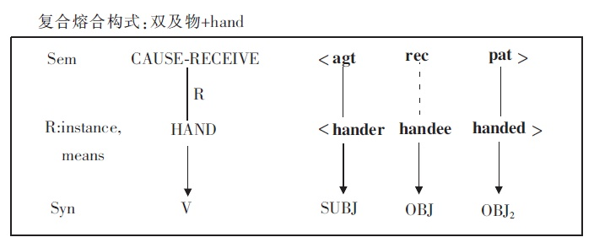

Slide 21
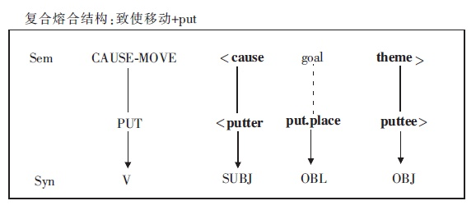

Slide 22
英语的双及物构式
双及物构式的形式：[Sub V[Obj1 Obj2]]
V是一个非静态动词
Tom gave Mary a book.
Mary bought Bill a house.
Frank told Mary a story.
……
该构式的基本意义是：一个致使者或施事将一个客体（成功地）转移给接受者。
这一基本意义以不同的方式得到扩展，从而允许构式可以接受多个系统相联的解读。

Slide 23
根据构式的定义，需要证明该构式的语义不能以组合方式从语法中存在的其他构式中推导出来。
需要证明这一构式的某些方面不能以组合方式从实现该构式的词项（即词汇构式）中推出。
需要证明词项的特定结合并不总是造成特定的解读。
Sally baked her sister a cake.
萨丽烤了一个蛋糕并有意把该蛋糕给她的姐姐。
“有意转移”的意义不应归诸bake。
接受者必须是有生的。这一限制也不取决于词bake。
*She brought the border a package.
由于双及物构式允许两个非述谓名词短语直接出现在动词之后，因此该构式在句法上与众不同。这样的构型不能从其他构式得到预测。

Slide 24
双及物构式的语义
1. 施事的自愿性
动作是自愿的+转移是有意图的
Tom told Mary a story.
×Mary强迫Tom讲故事。
×Tom讲了一个故事被Mary碰巧听到。
*Hal brought his mother a cake since he didn't eat it on the way home.
*Joe took Sam a package by leaving it in his trunk where Sam later found it.

Slide 25
2. 接受者的语义限制
有生，或在隐喻的意义上有生
The music lent the party a festive air.
The paint job gave the car a higher price.
是“自愿”的接受者
*Sally burnt Joe some rice.
Sally心怀恶意：此句仍不可接受。
Joe喜欢烧焦的米饭：此句可接受。
*Bill told Mary a story, but she wasn't listening.
*Bill threw the coma victim a blanket.
Bill gave the driver a speed ticket. （司机接受罚单）
A. She fed lasagna to the guests. （致使移动构式）
B. She fed the guests lasagna. （双及物构式）
B比A更礼貌，因为双及物构式的第一宾语（接受者）guests有自愿性

Slide 26
基于双及物构式的隐喻
把信息看作是转移的客体
She quoted Joe a passage.
She wired Joe a message.
把感觉看作是向被感觉者转移的客体
She gave Joe a glimpse.
She showed Joe the view.
把指向性动作理解为向被指向者转移的客体
She blew him a kiss.
She gave him a punch.
把为了使某人受益而执行的行为看作向受益者转移的客体
Cry me a river.
Slay me a dragon.

Slide 27
构式语法给语言学研究的启示
重新审视词汇与结构的关系
“一”有“每”的意思：一年一熟，一个人两块钱，一组八个人
“每”的意思应归于“数量名+数量名”的格式：两年三熟，三个人两块钱
“有”能否与“着”连用？
她有一双水汪汪的大眼睛。→她有着一双水汪汪的大眼睛。
我有一台笔记本电脑。→*我有着一台笔记本电脑。
人总有一死。→*人总有着一死。
他有一个不可告人的秘密。→？他有着一个不可告人的秘密。
“有着大眼睛”属于表存在的“处所+动词+着”构式，与“有大眼睛”格式根本不同
“很”的用法
很+形容词：很快，很好，很生动
很+动词：很浪费，很感兴趣，很厌烦 *很游泳，很给，很打
很+名词：很淑女，很男人，很柏拉图 *很桌子，很空气，很王老师
哪些动词和名词可以用在“很”字结构中？
“很+X”：主观评述构式（推论：“很+价值评判词”“很+模糊谓词”）

Slide 28
构式语法与生成语法
Goldberg（2006）
共同点：
把语言看做是一个认知（心理）系统
必须有一种把结构组合起来创造新语句的方式
语言学习理论的重要性
不同点：
生成语法认为揭示语言本质最好的方法是研究独立于语义和话语功能而存在的形式结构；语言的半规则或独特格式做边缘化处理；人不能依靠一般的认知机制通过归纳法习得语言的核心部分，学习者具有先天的语言能力。

Slide 29
构式主义研究方式的一些特点
注重个别词、结构的具体语义及分布。
强调识解世界方式的细微差别。
双及物构式（the ditransitive construction）：Sub V Obj₁ Obj₂，转移、给予
Liza bought a book for Zach.
Liza bought Zach a book.
Liza sent a book to storage.
Liza sent Stan a book.
? Liza sent storage a book.
“所见即所得”的方法研究句法形式。
What did Liza buy Zach?
词构式、双及物构式、疑问构式、倒装构式、VP构式、NP构式

Slide 30
构式主义的优点（相对于生成语法）
避免不合情理的动词意义
He sneezed the napkin off the table.
She baked him a cake.
Dan talked him blue in the face.
sneeze, bake, talk 是否因此就存在一种三个论元的特殊意义？
避免循环论证
V 是 n 元动词，因为它在句子中带 n 个论元；
V 在句子中带 n 个论元，因为它是 n 元动词。
语义经济性
动词有不同的意义每当动词出现在一个不同的构式中时，该表达式的语义（和受到的限制）也不同。
这些差别不必归结于不同的动词意义；把这些差别归结于构式本身更为经济。

Slide 31
Goldberg论组合性
弗雷格的组合原则：语言中每一个表达式的意义必须是其直接构成成分意义和用以连接这些成分的句法规则的函项。
蒙太古：句法结构同语义对象间存在对应关系：
σ(x＋_{syn}y)＝σ(x)＋_{sem}σ(y)
可以想象，在一种严格组合的语言中，所有的分析性内容都源于词库，不需要有任何语义规则用以解释为句子增加并非句子中的某些词项提供的意义的机制。
弗雷格：动词的意义是一个谓项，该谓项有固定的论元数量并产出一个命题。
因此动词被看作是句子中的语义中心词和决定句子基本语义结构的成分。

Slide 32
但是，语言中存在句法的要求与主要动词的要求相互矛盾的现象。
通过认可语言中存在有意义的构式，我们可以以一种相对较弱的形式来维持组合性原则：一个表达式的意义源于词项意义和构式意义的整合。

Slide 33
构式语法尚待解决的问题
陆俭明（2013）
构式理论对“形”的研究不够充分。
构式的意义从何而来？
构式的概念过于宽泛。从语素到句型都是构式，甚至可以推广到篇章。现有的讨论一般集中于句法层面，那么其他层面的构式有何意义，如何研究？
语言中到底有多少构式？
是否存在人类语言共同的构式？

Slide 34
构式语法的逻辑学研究
框架义与构式义的熔合过程似乎可以形式刻画，只要找到恰当的方式来表示框架义和构式义。
动词的框架角色及侧重关系：框架角色的序列及该序列的特殊元集
构式的论元结构及侧重关系：论元角色的序列及该序列的特殊元集
熔合：对应关系（满足一致原则与对应原则）
这样，可以讨论“Vabc”“aV₁V₂b”等表达式的合法性
构式语法反对生成学派的语法规则体系，不从一个构式推导出一个构式。每种构式都是特殊的。
注重个别词、结构的具体语义及分布。以下这种结果是不能令人满意的：
霍舍尔以 M1 的方式对鲍琳达做出动作。鲍琳达以 M2 的方式对霍舍尔做出动作。霍舍尔以 M3 的方式移动。

Slide 35
参考文献
Goldberg, Adele E.Constructions: A Consturction Grammar Approach to Argument Structure. The University of Chicago Press, 1995.
Goldberg, Adele E.Constructions at Work: The Nature of Generalization in Language. Oxford University Press, 2006.
胡旭辉. 认知和生成学派视角下的构式理论对比研究. 外国语, 2012:3, pp.13-23.
刘正光主编. 构式语法研究. 上海外语教育出版社. 2011.
陆俭明. 构式与意象图式. 北京大学学报（哲学社会科学版）. 2009:3.

